Slide 1



Toegang in FDS
Werkgroep Federatieve Toegangsverlening
20 mei 2025

Slide 2
Federatieve Datastelsel
Korte introductie Federatieve Datastelsel

Slide 4



FDS Scope
Overheid
Data
afnemer
Data aanbieder
FDS

Slide 5
FDS als afsprakenstelsel
FDS is een afsprakenstelsel
Deelnemers zijn organisaties
Organisaties hebben rollen
Primaire rollen zijn: afnemer en aanbieder
Ook ondersteunde rollen (bv regisseur, beheerder, marktmeester)
Afspraken binden organisaties bij de invulling van hun rol

Slide 6
FDS uitgangspunten
De Uitgangspunten van FDS:
Grip op data: maatschappelijk belang leidend tov datasoevereinitieit
Decentraal wat kan, central wat moet
Afspraken boven (open) standaarden boven voorzieningen
Data bij de bron
FDS als vertrouwensraamwerk

Slide 7
FDS uitgangspunten
De uitgangspunten in de Intentieverklaring Federatief Datastelsel v02 :
De burger staat centraal
Transparant data-aanbod
Transparant datagebruik
Transparante belangenafweging
Waar het kan, werken we op dezelfde manier
Iedereen draagt bij
Open, verbonden en verantwoord

Slide 8
FDS stelselfuncties
De Stelselfuncties van FDS
Ordening / categorising van de werking van FDS wordt gebruikt om afspraken, standaarden, puzzels etc in te delen
Samenvoeging van wat voorheen ‘capabilities’ en ‘stelselfuncties’ werden genoemd
Wordt door OpenDEI en Data Spaces Support Centre ‘building blocks’ genoemd
Opgesplitst in ‘organisatorische’ en ‘technische’ stelselfuncties

Slide 9
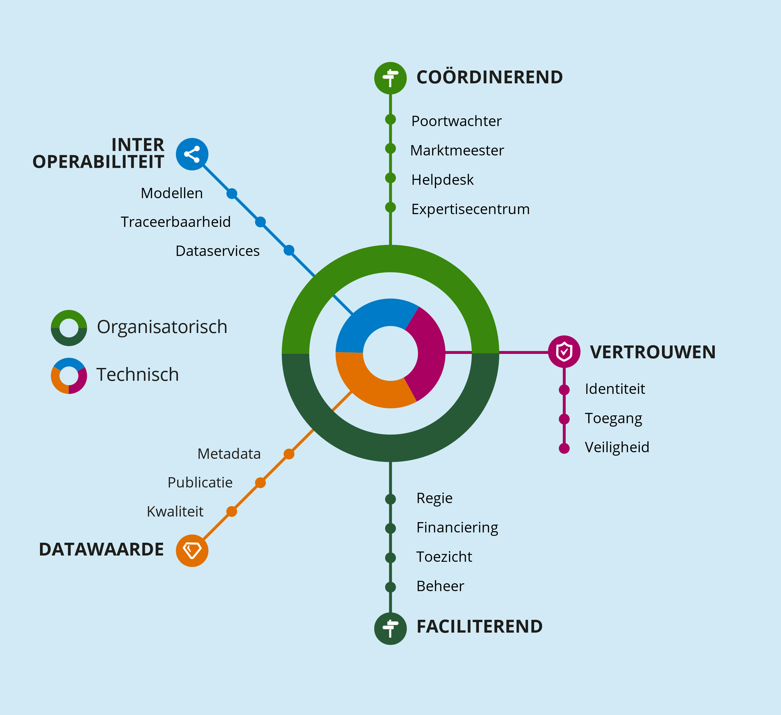
FDS stelselfuncties

Slide 10
Stelselfunctie ‘toegang’
Zie Toegang | federatief.datastelsel.nl:
Bepalen of, en in welke mate, toegang wordt verleend
Zowel door aanbieder als door afnemer
Ter voorkoming van misbruik
Vertrouwt op geïdentificeerde partijen van de stelselfuncties Identiteit en Veiligheid
Voorgesorteerd op policy based access control (PBAC)

Slide 11
Policies
Policies in het FDS

Slide 12
Centrale FDS Policy
Voorstel:
Een (basis) FDS Policy die vastlegt dat een uitwisseling een FDS uitwisseling betreft:
Data-aanbieder is deelnemer binnen FDS
Data-afnemer is deelnemer binnen FDS
Beide onderschrijven dat de uitwisseling onder (de afspraken van) het FDS valt

Slide 13
Afspraken valideren met policies
FDS is een afsprakenstelsel
Policies gebruiken om conformiteit aan afspraken af te dwingen?
Policies gebruiken om conformiteit aan afspraken te monitoren?
Eerste versie van afsprakendocument in procedure
Met policies verifieerbare afspraken (nog) beperkt

Slide 14
Voorbeelden valideren met policies
Mogelijke via policies te valideren afspraken
Data(set/service) is aangemerkt als aanbod binnen FDS
Wettelijke grondslag en doelbinding is geadministeerd is nog geen afspraak
....

Slide 15
Afspraken over policies
FDS Afspraak
Afspraak: hoogover
FDS AP: FDS specifieke concretisering
evt NL GOV AP aanbevelingen verplichten
NL GOV AP:
aanbevelingen & verplichtingen
verbinding met ander NL GOV AP’s
brede invulling van toegang benodigd....
AP = Applicatieprofiel
(evt) FDS AP voor AuthZen
NL GOV AP voor AuthZen
AuthZen Standaard
Evt andere standaarden

Slide 16
Standaardisatie toegang
In AP standaardisatie gewenst/benodigd voor:
Uniforme definitie van policies
Uniforme definitie van toepassing van policies op dataservices en datacontracten
Generiek ontsluiten van definitie & toepassing van policies
Onderkenning van decentrale en algemene/centrale policies
Uniforme categorisering van policies
Policies = metadata (?) = linked data (GDI)
Aansluiting op andere standaarden (DCAT, FSC, LDV , Notificaties/CloudEvents etc)

Slide 17
Uitdagingen in standaardisatie toegang (1)
Omgang met verscheidenheid in syntax en semantiek
variaties in uitwisselingsprotocollen, regeltalen en semantische modellering
onderscheid tussen ‘generieke’ en ‘syntax-specifieke’ kenmerken van policy
‘content-type’ constructie voor diverse syntaxen?
Positionering van ‘filtering’ door data-services (populatie- en attribuutbeperking)
policy die afdwingt dat een ‘filter’ wordt toegepast?
voorgedefinieerde ‘standaard’ filters of filter in (elke) data-vraag

Slide 18
Uitdagingen in standaardisatie toegang (2)
Onweerlegbaarheid van policies
Versionering en ‘add-only’ principes toepassen?
‘Beveiliging’ door hash van policy-data vast te leggen?

Slide 19
Meer informatie?
Bijdragen aan de technische-inhoudelijke ontwikkeling van het FDS?
federatief.datastelsel.nl
Meer informatie over doel, opzet, scope,
aanpak en deelname aan het FDS?
RealisatieIBDS.nl/FDS
Op de hoogte blijven van de voortgang van het stelsel?
RealisatieIBDS.nl/FDS-groep

